Slide 1
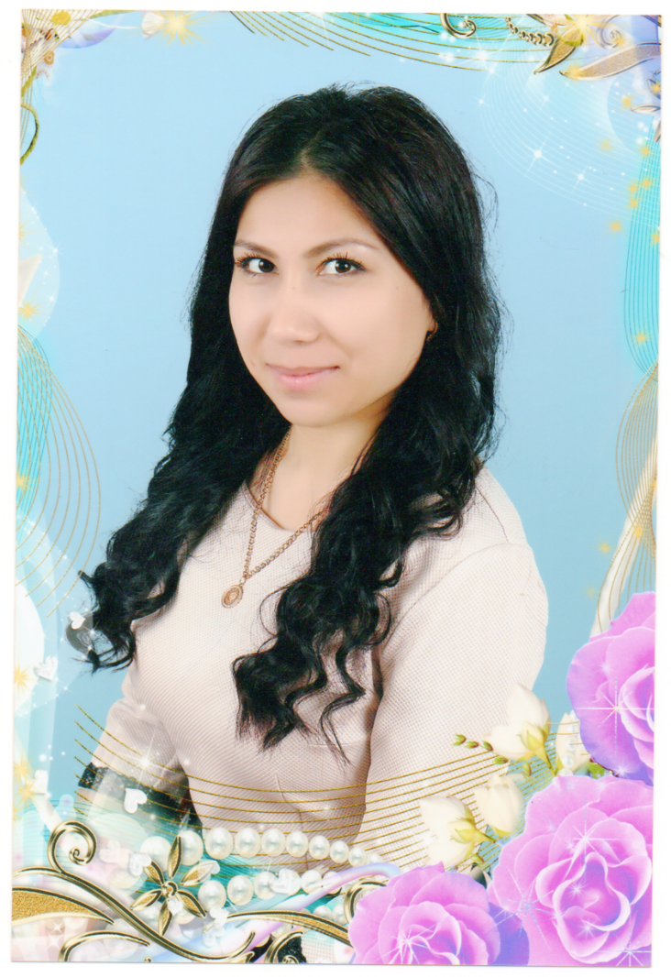
МУНИЦИПАЛЬНОЕ БЮДЖЕТНОЕ ДОШКОЛЬНОЕ ОБРАЗОВАТЕЛЬНОЕ УЧРАЖДЕНИЕ «Детский сад № 4 «Аленушка» города Саки Республики Крым
ИНТЕРНЕТ-ПОРТФОЛИО
УЧАСТНИКА МУНИЦИПАЛЬНОГО КОНКУРСА
«ВОСПИТАТЕЛЬ ГОДА»
Исмаилова Лиля Исаевна

Slide 2
Информационная карта
Ф.И.О.: Исмаилова Лиля Исаевна
Дата рождения: 02.10.1991
Образование: высшее
Место учебы: Национальный педагогический университет им. М.П. Драгоманова
Место работы: МБДОУ «Детский сад №4 «Аленушка»
Занимаемая должность: воспитатель
Стаж работы:
- общий - 14 лет
- в данном учреждении - 11 лет
- в занимаемой должности – 11 лет
Сайт https://alenuschka4-saky.tvoysadik.ru/?section_id=57

Slide 3
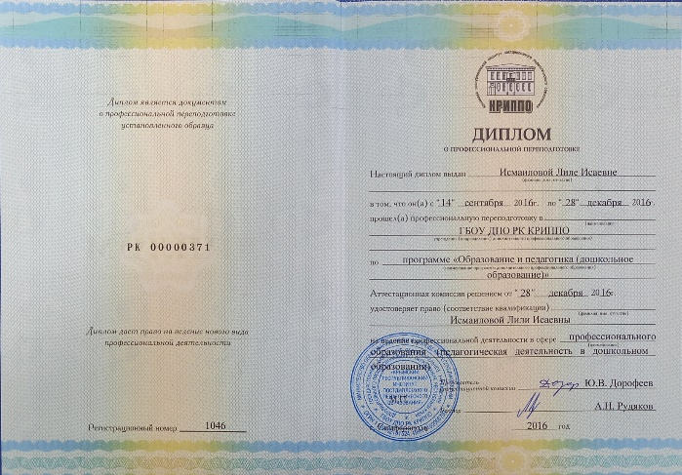
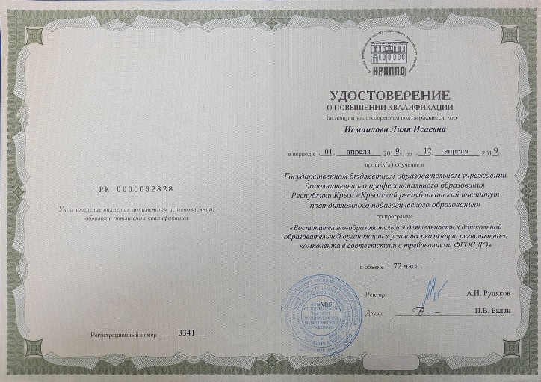
Данные о повышении квалификации
2016 г. | ГБОУ ДПО РК «КРЫМСКИЙ РЕСПУБЛИКАНСКИЙ ИНСТИТУТ ПОСТДИПЛОМНОГО ОБРАЗОВАНИЯ» «Образование и педагогика (дошкольное образование)» | 288 часов
2019 г. | ГБОУ ДПО РК «КРЫМСКИЙ РЕСПУБЛИКАНСКИЙ ИНСТИТУТ ПОСТДИПЛОМНОГО ОБРАЗОВАНИЯ» по программе «Воспитательно-образовательная деятельность в дошкольной образовательной организации в условиях реализации регионального компонента в соответствии с требованиями ФГОС ДО» | 72 часа

Slide 4
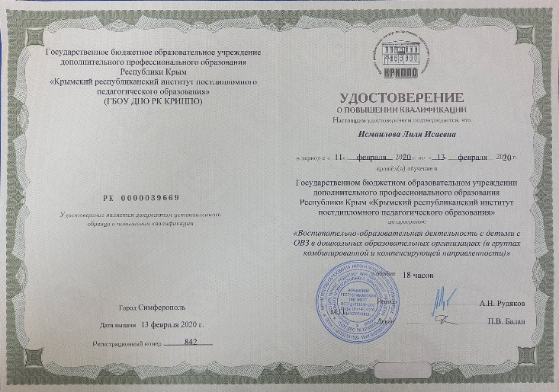
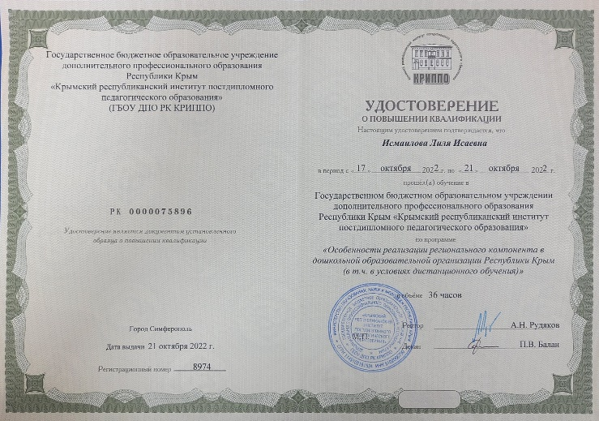
Данные о повышении квалификации
2020 г. | ГБОУ ДПО РК «КРЫМСКИЙ РЕСПУБЛИКАНСКИЙ ИНСТИТУТ ПОСТДИПЛОМНОГО ОБРАЗОВАНИЯ» по программе «Воспитательно-образовательная с детьми с ОВЗ в дошкольных образовательных организациях (в группах комбинированной и компенсирующей направленности)» | 18 часов
2022 г. | ГБОУ ДПО РК «КРЫМСКИЙ РЕСПУБЛИКАНСКИЙ ИНСТИТУТ ПОСТДИПЛОМНОГО ОБРАЗОВАНИЯ» по программе «Особенности реализации регионального компонента в дошкольной образовательной организации Республики Крым» | 36 часов

Slide 5
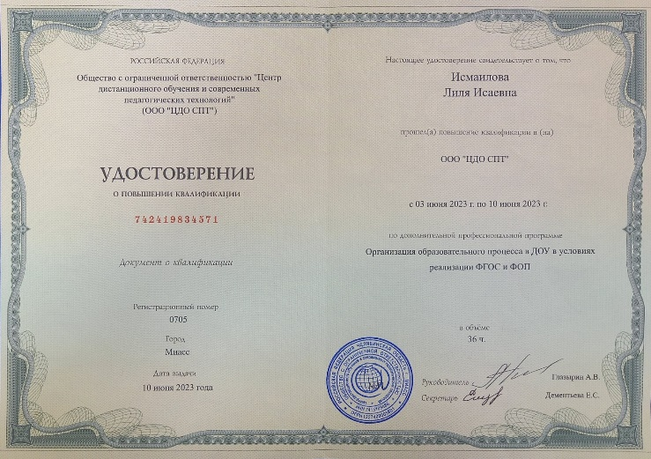
Данные о повышении квалификации
2023 г. | Общество с ограниченной ответственностью «Центр дистанционного обучения и современных педагогических технологий» (ООО «ЦДО СПТ») по дополнительной профессиональной программе «Организация образовательного процесса в ДОУ в условиях реализации ФГОС и ФОП» | 36 часов

Slide 6
Сведения об аттестации
Место прохождения аттестации | Квалификационная категория | № приказа
Министерство образования, науки и молодежи Республики Крым г. Симферополь | Первая квалификационная категория | № 736 от 25.04.2024 г

Slide 7
Поощрения и награды
Дата | Наименование награды
2021 г. | Сертификат участника Крымского фестиваля педагогических инициатив – 2021 «Путешествие по достопримечательностям города Саки»
2022 г. | Грамота за подготовку призера (II место) городского интеллектуального конкурса юных эрудитов «Знайка»
2022 г. | Грамота за высокий профессионализм, инициативный творческий труд, весомый личный вклад в развитие дошкольного образования г. Саки по итогам 2021/2022 учебного года и в связи с праздником Дня воспитателя и всех дошкольных работников
2022 г. | Грамота за III место в муниципальном этапе Всероссийского профессионального конкурса «Воспитатель года России» в 2023 году
2024 г. | Грамота за активное участие в XVIII Спартакиаде Крымской республиканской организации Профсоюза, развитие физической культуры и спорта, пропаганду здорового образа жизни среди членов Профсоюза и их семей.

Slide 8
Поощрения и награды
Дата | Наименование награды
2024 г. | Сертификат о создании в Образовательной сети свой персональный сайт https://nsportal.ru/user/1509377
2024 г. | Сертификат участника курса «Введение в музейную педагогику»
2024 г. | Сертификат участника курса «Тематические мастер-классы в музеях»
2024 г. | Сертификат участника курса «Интерактивные экскурсии для детей»
2024 г. | Сертификат участника курса «Использование цифровых технологий в музейной педагогике»

Slide 9
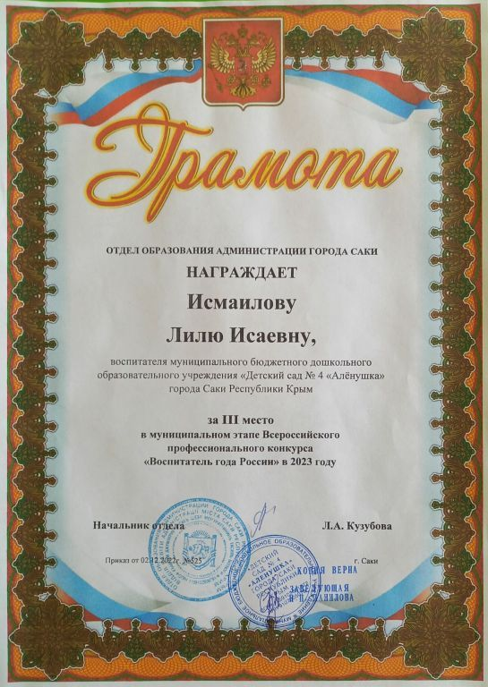
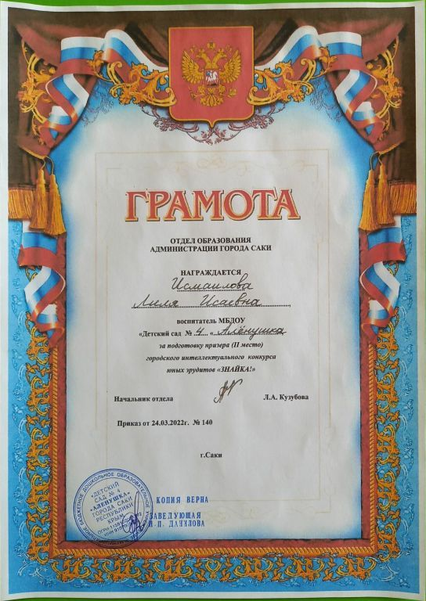
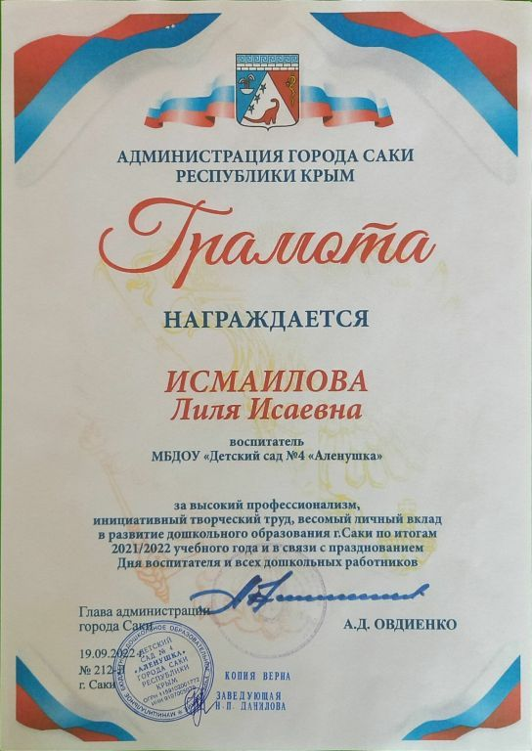

Slide 10
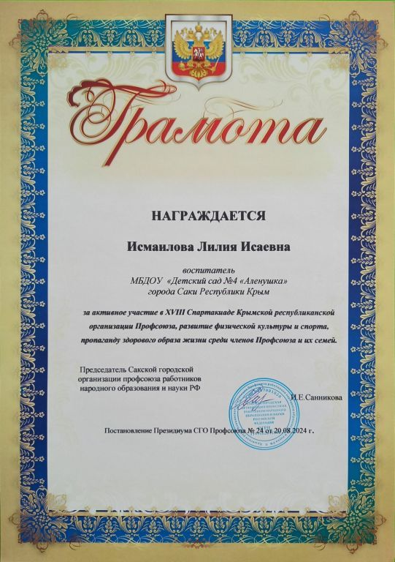
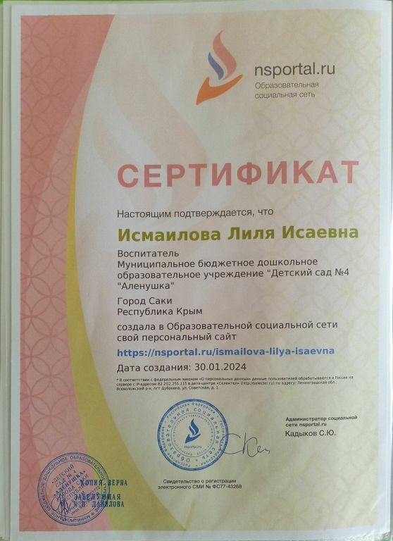
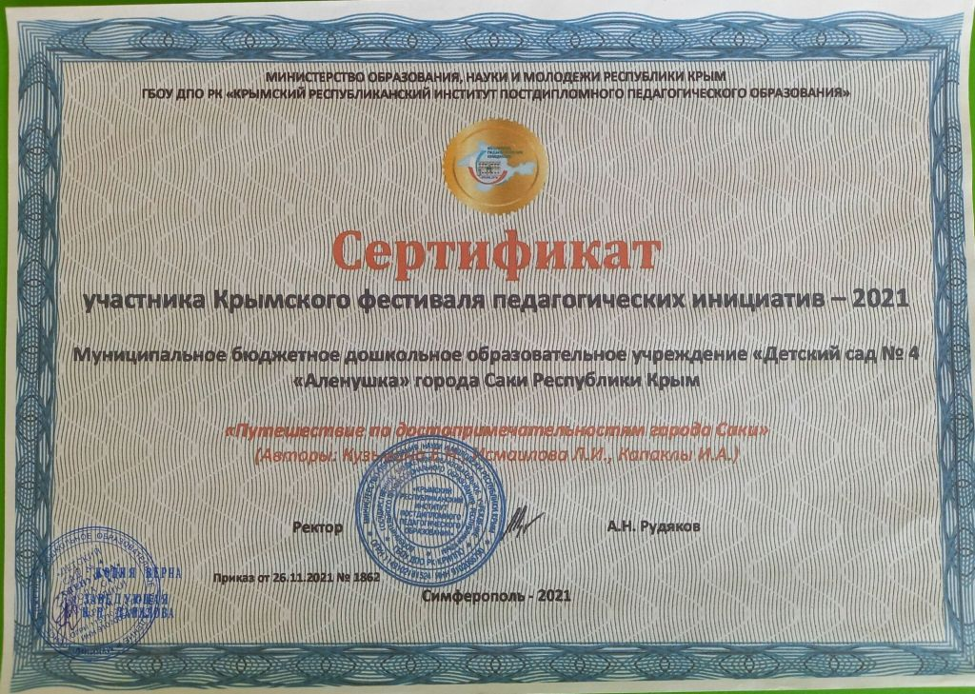

Slide 11
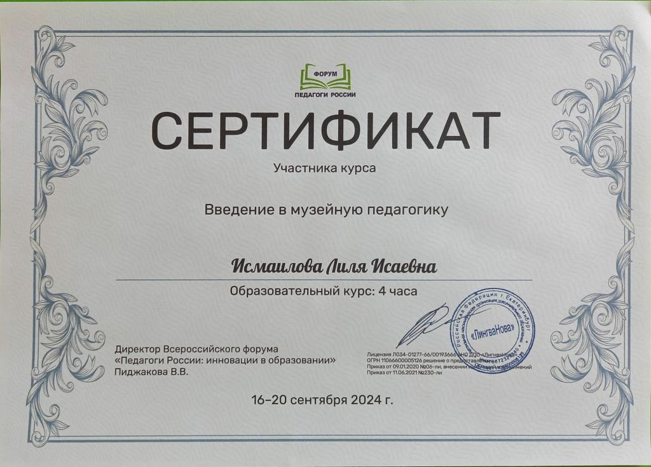
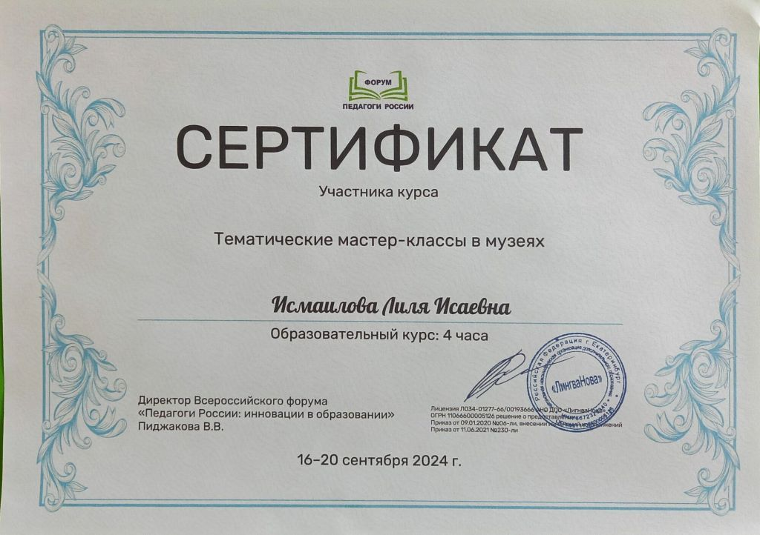
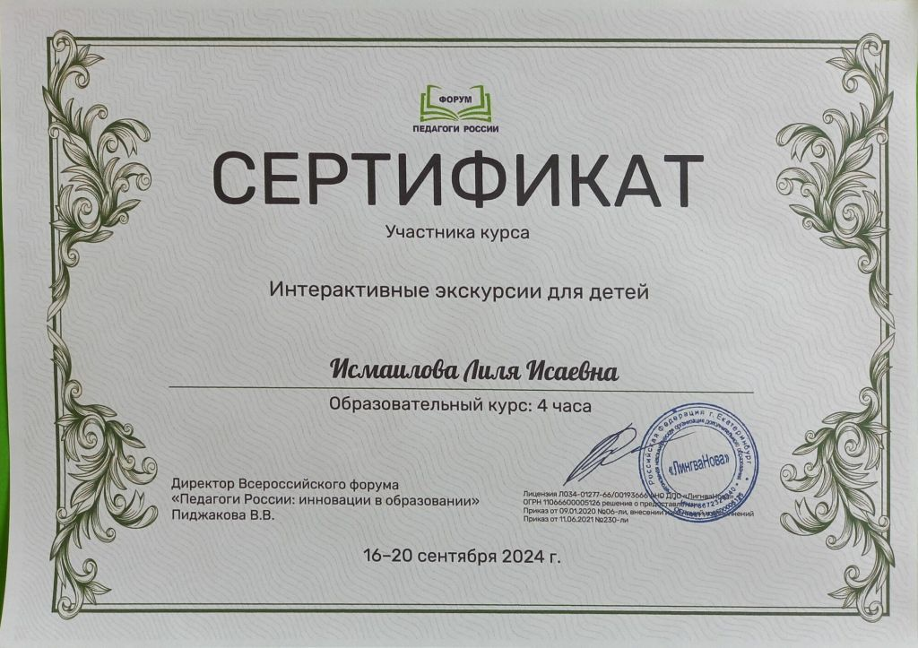
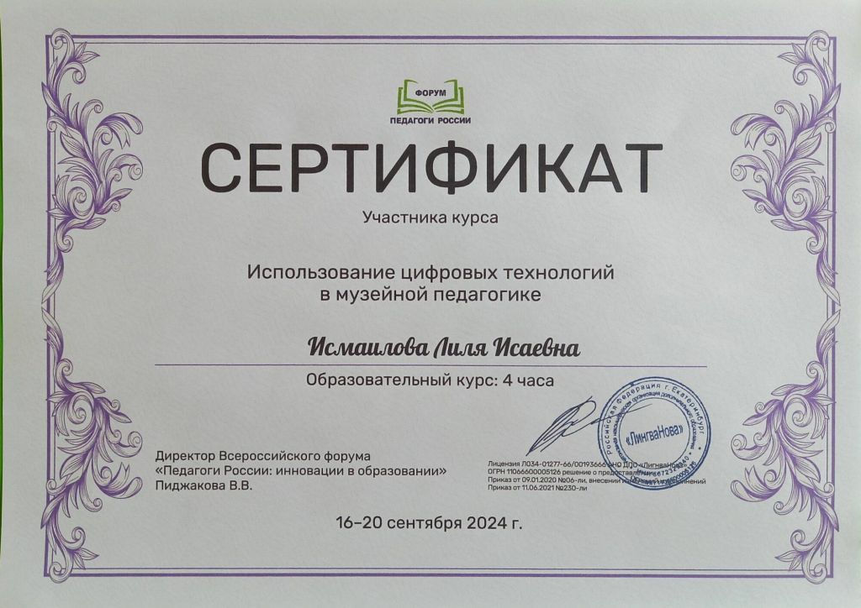

Slide 12
Карта участия в работе методических объединений
Дата | Тема | Место проведения
2023 г. | «Повышение качества воспитательно -образовательного процесса в младших группах через использование современных образовательных технологий в ДОУ» | МБДОУ «Детский сад №1 «Ляле»
2024 г. | «Использования современных образовательных технологий и приёмов в развитии речи детей дошкольного возраста» | МБДОУ «Детский сад №2 «Звездочка»

Slide 13
Участие в инновационной деятельности
Применение ИКТ в образовательном процессе
Создание личного сайта в социальной сети работников образования https://nsportal.ru/user/1509377
В творческих педагогических конкурсах, семинарах
Открытые показы педагогической деятельности на городских методических объединениях воспитателей
Самообразование

